Slide 1
Razvojni alati i dizajn paterni
Oznaka predmeta: IT370
Naziv predmeta: IČR
Predavanje br. 7
Predavač: Katarina Kaplarski
Miloš Kostić
Milan Ličina
Školska godina: 2022/2023.

Slide 2
1 – Razvojno okruženje

Slide 3
Razvojni alati - okruženja
Korišćenjem bilo kog jezika moguće je razviti interfejs nekog sistema ili aplikacije.
Razvojni alati sa bibliotekama omogućavaju:
Projektovanje korisničkog interfejsa
Korišćenje standardnih biblioteka sa elementima korisničkog interfejsa
Testiranje korisničkog interfejsa
Razvojni alati, odnosno okruženja (software frameworks) za razvoj interfejsa čovek – računar su sredstva pomoću kojih je moguće ubrzati proces razvoja softvera.
Obzirom da ovakvi alati dolaze sa proverenim bibliotekama i kvalitet softvera je bolji.

Slide 4
Razvojni alati - okruženja
Razvojna okruženja mogu uključiti:
Programe,
Kompajlere,
Biblioteke koda,
Setove alatki i
API-je (application programming interface)
Razvojni alati sadrže dosta korisnog koda koji pomaže i ubrzava kreiranje korisničkih aplikacija, ali se generalno fokusira na određene probleme .

Slide 5
Primeri
Primer problema koje rešavamo brže pomoću razvojnih alata:
Umetničko crtanje, muzičke kompozicije i mehanički problemi - CAD (Computer Aided Design )
Kompajlere za različite programske jezike i specifične mašine
Aplikacije za finansijsko modelovanje
Multimedijski alati - reprodukcija i kreiranje multimedijskog sadržaja
CSS i HTML okruženje – Bootstrap / Foundation
Ajax okruženje / JavaScript
Web application framework
Aplikaciono okruženje (Application framework ) – GUI aplikacije
Microsoft .NET framework …

Slide 6
Microsoft .NET Framework
Zvanični jezici: C#, VB.NET, C++.NET, J#, F# i JScript.NET
CLR (Common Language Runtime) – virtuela mašina upravlja izvršavanjem .NET programa, objektno orijentisana platforma za razvoj Windows i Web aplikacija, zajednička za sve pomenute jezike
Brojne srodne biblioteke klasa, objedinjene pod imenom biblioteka klasa Frameworka(FCL)
U ovu familiju spadaju i okruženja za mobilne uređaje: .NET Compact Framework

Slide 7
Microsoft Visual Studio IDE
Zajedno sa porastom produktivnosti programera, došlo je i do porasta u veličini i kompleksnosti razvojnih projekata i timova.
Visual Studio 2005 i 2008, 2019 nastali su da bi pomogli programerima u timovima različitih veličina da povećaju međusobnu saradnju i smanje kompleksnost razvoja.
https://visualstudio.microsoft.com/

Slide 8
2 – Dizajn paterni

Slide 9
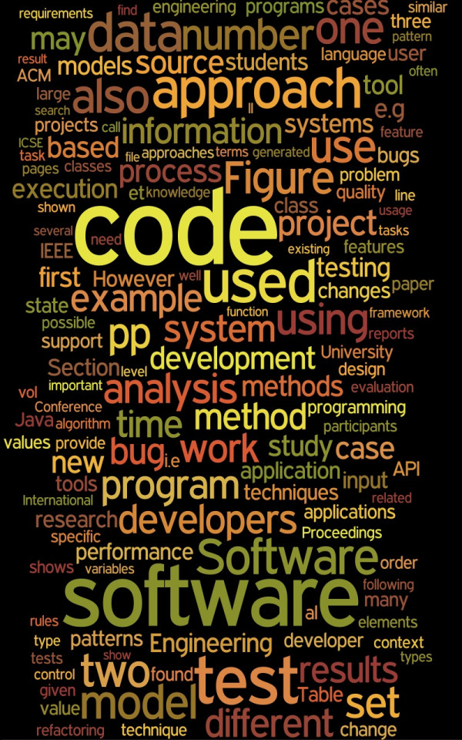
Dizajn patern
Dizajn patern je generalno višestruko upotrebljivo rešenje za uobičajene probleme u okviru zadatog konteksta u dizajnu softvera.
Ideju dizajn paterna je uveo arhitekta Chistopher Aleksander u cilju korišćenja u urbanom planiranju i građevinskoj arhitekturi.
Dizajn patern obuhvata:
Dizajnerski problem koji treba rešiti,
Rešenje problema,
Kontekst u kome to rešenje može da se primeni.

Slide 10
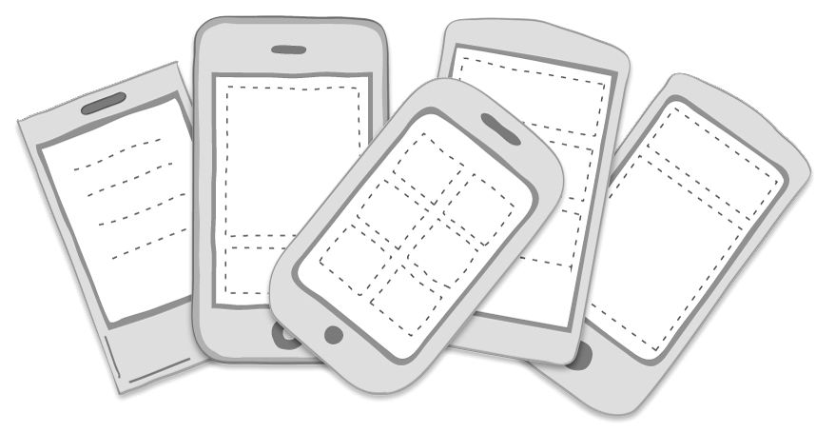
Dizajn paterni za mobilne telefone
Rasprostranjenost pametnih telefona je ubrzala stvaranje biblioteka za mobilni korisnički interfejs (mobile User Interface -UI)
Aktuelne biblioteke za dizajn mobilne interakcije daju uvid u sledeće:
Razlike u ponašanju korisnika i interakcije na mobilnim uređajima poput gestova prevlačenja i tapkanja na ekranu, u odnosu na desktop GUI koji se pokreće mišem.
Razlike u fizičkim atributima mobilnih i desktop uređaja poput veličine ekrana, touch , senzora itd.
Dizajn vodiči koje preporučuju mobilni operativni sistemi poput iOSa i Androida

Slide 11
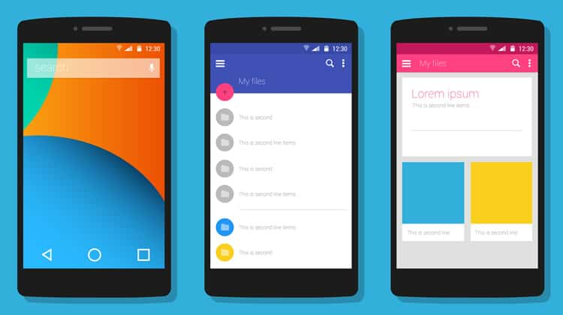

Materijalni dizajn sistem
Material Design (kodni naziv Quantum Paper) je jezik dizajna koji je Google razvio 2014. godine.
Vođeni motivima "kartica" koji su debitovali u Google Now-u, Material Design koristi:
Više rasporeda zasnovanih na rešetki (grid),
Prilagodljive animacije i tranzicije,
Efekte dubine kao što su osvetljenje i senke.

Slide 12
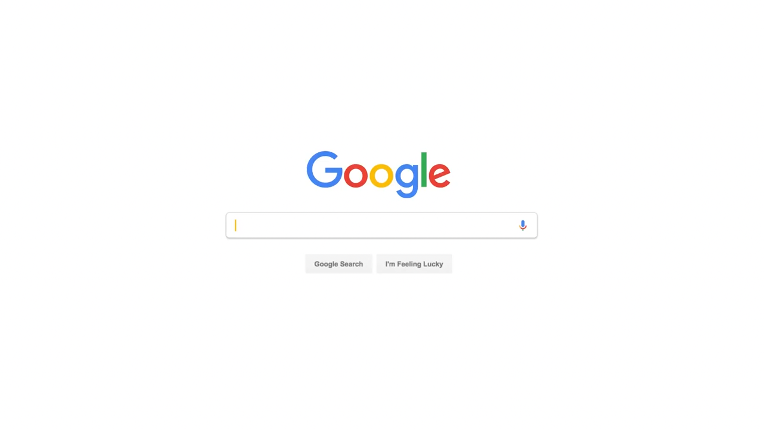
Materijalni dizajn sistem
https://www.youtube.com/watch?v=6HCeBHVPxEg

Slide 13
3 – Paterni web stranica

Slide 14
Dizajn paterni efikasnog web layouta
Kreiranje layouta web stranice predstavlja istovremeno umetnost i nauku.
Da bi ste kreirali nešto vizuelno privlačno potreban vam je umetnički talenat, a za efikasnost web stranice potrebno je uzeti mnogo faktora u obzir.
Zato web dizajneri često prate principe dobre prakse koji se odnose na:
Poravnanje,
Ravnomerno strukturiranje belog prostora,
Isticanje važnih elemenata varijacijom veličine,
Pozicioniranje. itd.

Slide 15
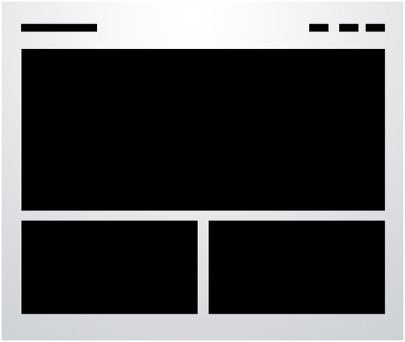
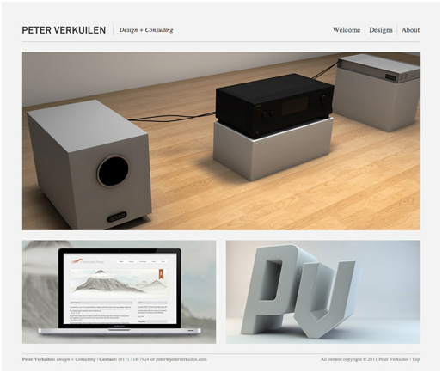
3 Box-a (kutije)
U top navigaciji možete staviti logo, naslov i horizontalni menu, ispod možete staviti slideshow ili animirani slider, a u dva boxa ispod manje slike i neki tekst.

Slide 16
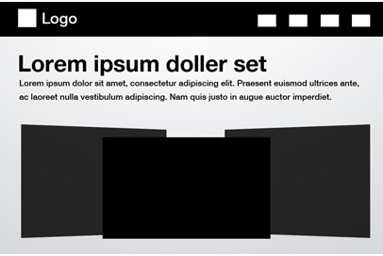
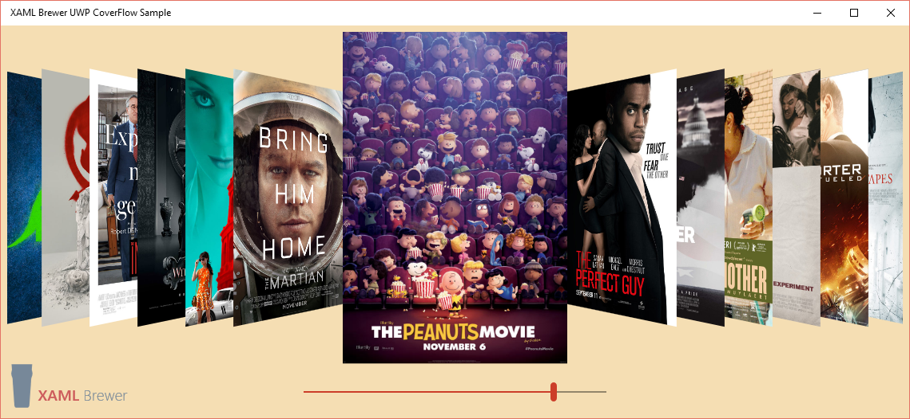
3D screenshot-ovi
Ideja je da stavite logo i navigaciju na vašu stranicu, a da prezentaciju sadržaja implementirate u kompleksno animirani image slider – vrtešku.

Slide 17

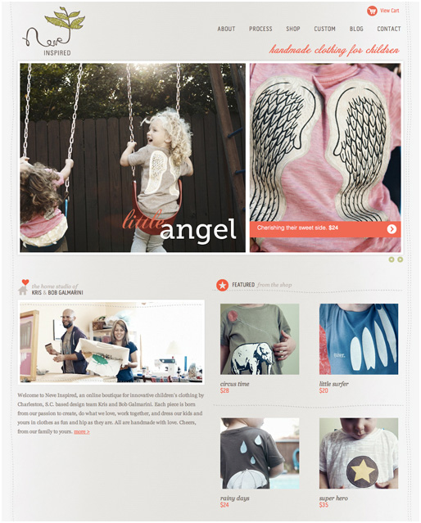
Napredni grid sistem
Ispod dominantnog Headera najčešće se ređaju slike i tekst uklopljeni u jednake pravougaonike ili kvadrate.

Slide 18
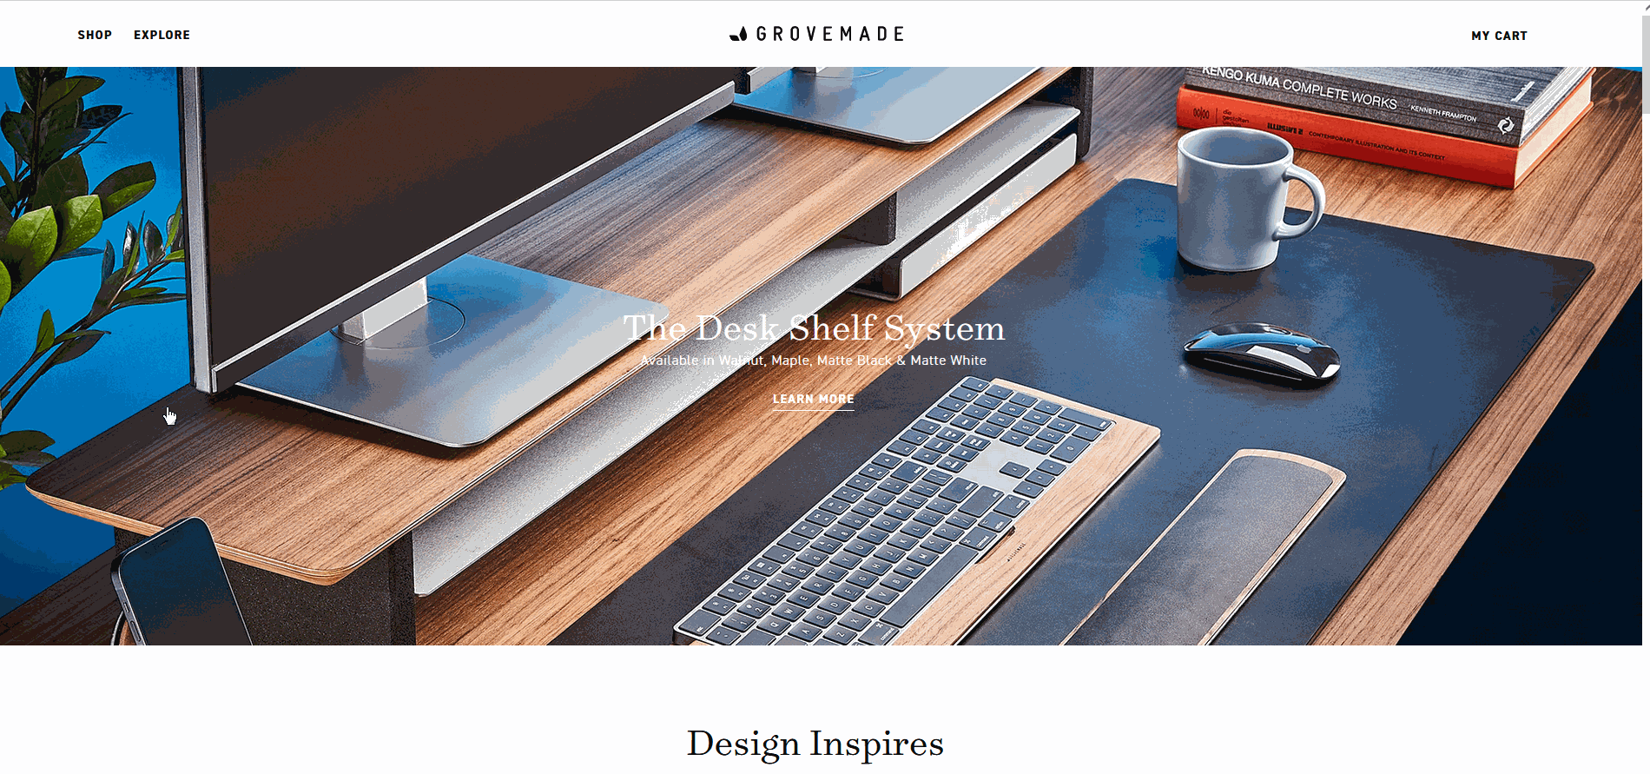
Jedna Scroll stranica
Web stranice koje korisnici gledaju skrolovanjem miša radije nego kliktanjem na hiperlinkove u meniju

Slide 19
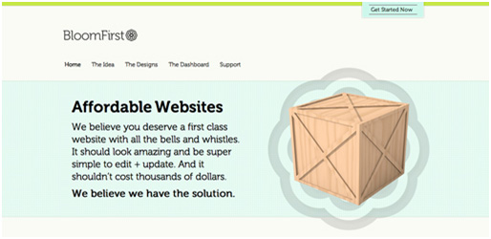
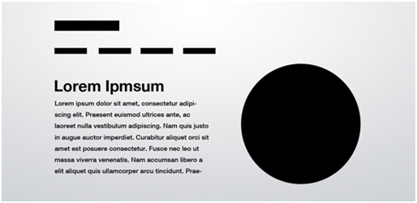
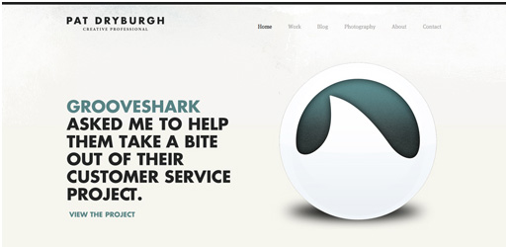
Grafička ilustracija
Ponekad nema dovoljno sadržaja za stranice pune slika, pa se može iskoristiti ovaj layout koji će doprineti minimalističkom i jasnom izražavanju.

Slide 20

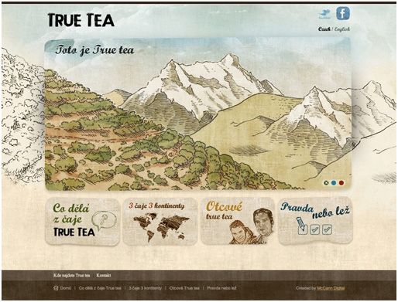
5 Box-a
Jednostavna evolucija layouta „3 boxa", sa naslovnom slikom i porukom ispod koje su poređane manje "kutije" koje objašnjavaju i vode na važne sekcije sajta.

Slide 21
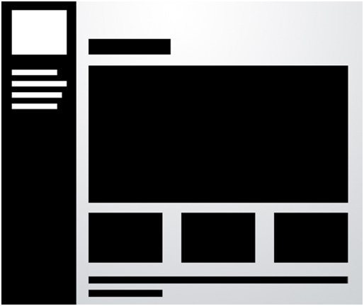
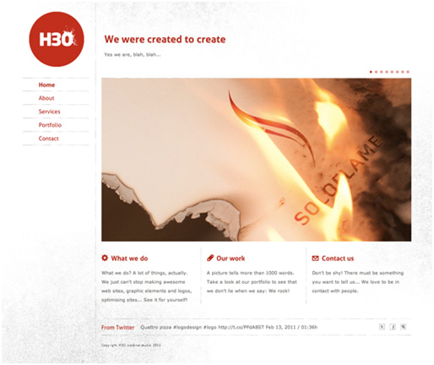
Fiksirani sidebar
Layout kod kojeg se stranica skroluje a navigacija uvek stoji na istom mestu. Česta je upotreba i fiksiranog top navigation bara (sticky top menu).

Slide 22
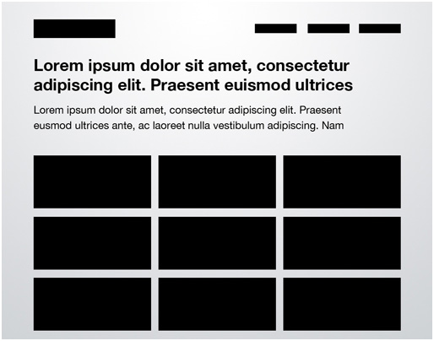
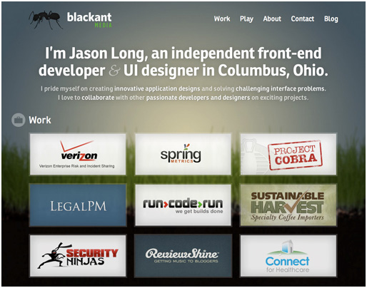
Headline i galerija
Stanice sa galerijama su veoma popularne. Dovoljno je da stavite zanimljiv tekst headline iznad galerije i imate odličan web layout.

Slide 23

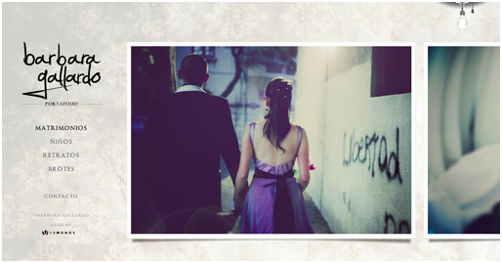
Naglašena fotografija
Ovaj layout karakterišu levo poravnanje i vertikalna navigacija, ali često je poravnanje i centralno.

Slide 24
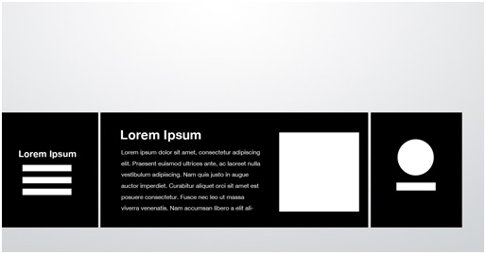
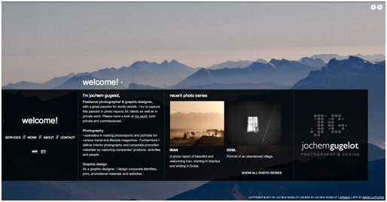
Full screen fotografija
Za ovaj layout je karakteristična pozadinska slika ili još češće fullscreen slider, sa plutajućom navigacijom koja može biti top, side ili footer based.

Slide 25

Dizajn trendovi u mobilnim aplikacijama
https://www.youtube.com/watch?v=E_0ETJ3RC9U

Slide 26
4 – Desktop navigacija

Slide 27
Veb navigacija za desktop prikaz
U osnovi upotrebljivosti jednog web sajta ili aplikacije je navigacija.
Odredjivanje primarne navigacije:
Primarna je glavna navigacija na vašem sajtu i može biti jedina ili se može kombinovati sa sledećim nivoima navigacije zavisno od zahteva i koncepta sajta.
Razvoj navigacione šeme vašeg sajta zavisi od planiranja i arhitekture informacija.
Ono što je u osnovi bitno je optimizovana i logična primarna navigacija, što jednostavnija to bolja

Slide 28
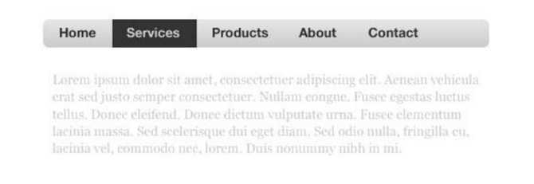
Primarna navigacija
Primarna navigacija je sredstvo indirektnog brendiranja zato uvek treba voditi računa da je na istom mestu i urađena u istom stilu na celom sajtu.

Slide 29
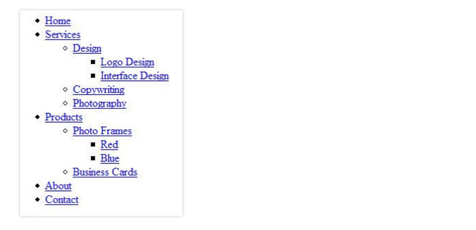
Sekundarna navigacija
Sekundarna navigacija omogućuje dubinsko ulaženje u sajt i povezana je sa detaljima vezanim za neku od opcija primarne koja je nosilac navigacije na sajtu.

Slide 30
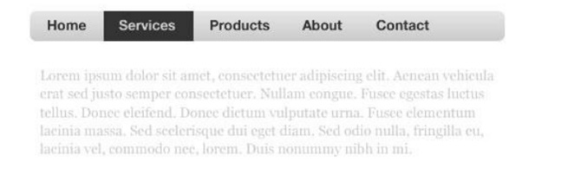
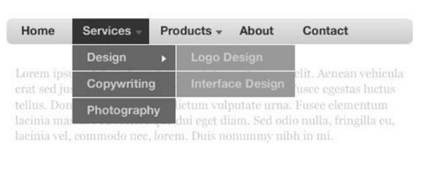
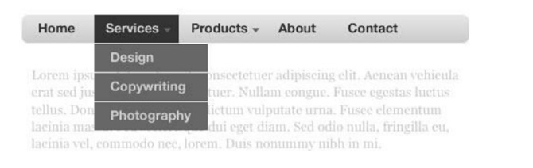
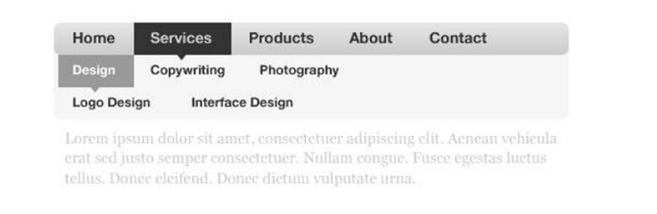
Efikasni modeli navigacije (Horizontalna)

Slide 31
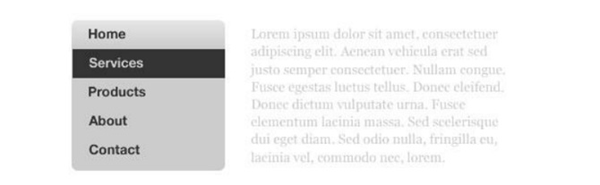
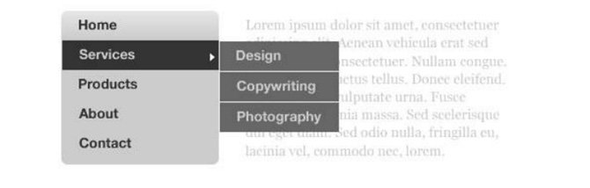
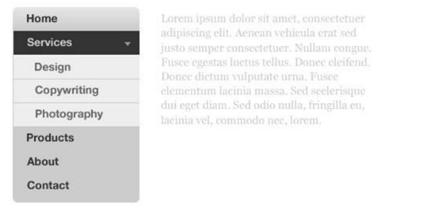
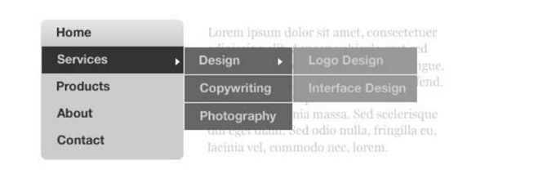
Efikasni modeli navigacije (Vertikalna)

Slide 32
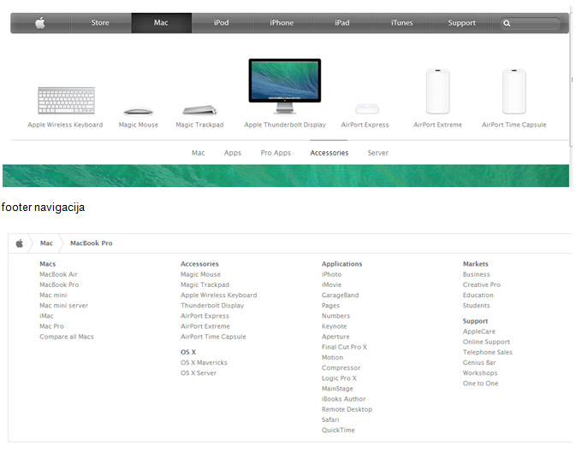
Pravljenje grupa u navigaciji
Prilikom kreiranja navigacione šeme sajta prirodno se izdvajaju oblasti i delovi koji čine prezentaciju.

Slide 33
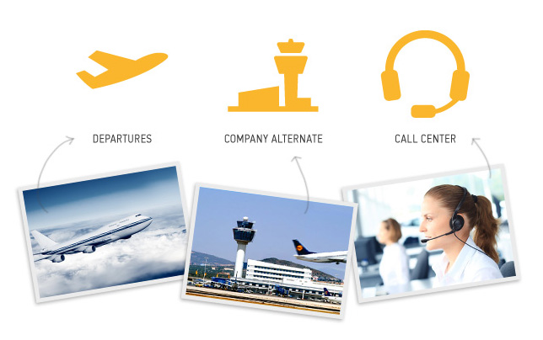
Ikonografija i korišćenje jezika
Korišćenje slika u kontekstu navigacije postoji daleko pre pojave weba.
Najslikovitiji primeri su softverske aplikacije, multimedijlane prezentacije itd.
Upotreba ikona u tom smislu bazira se na metafori
Ukoliko nameravate da koristite navigaciju u obliku teksta evo nekoliko saveta:
Tekstualne opcije kreirajte da budu kratke i jasne
Izbegavajte žargon ili lokalnu terminologiju
Držite se usvojenih konvencija

Slide 34

Mračni obrasci - Dark Patterns
https://www.youtube.com/watch?v=kxkrdLI6e6M

Slide 35
5 – Dizajn paterni za responsive web

Slide 36
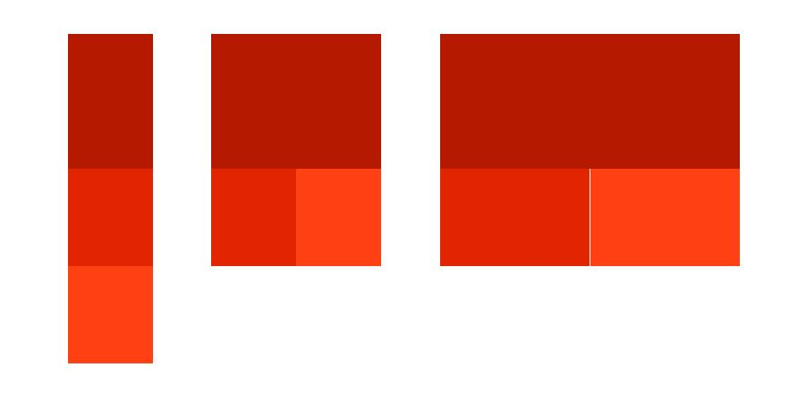
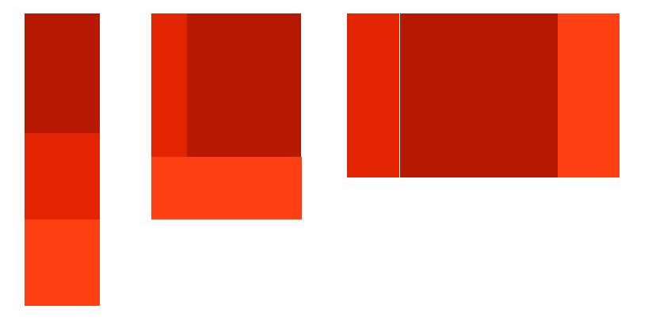
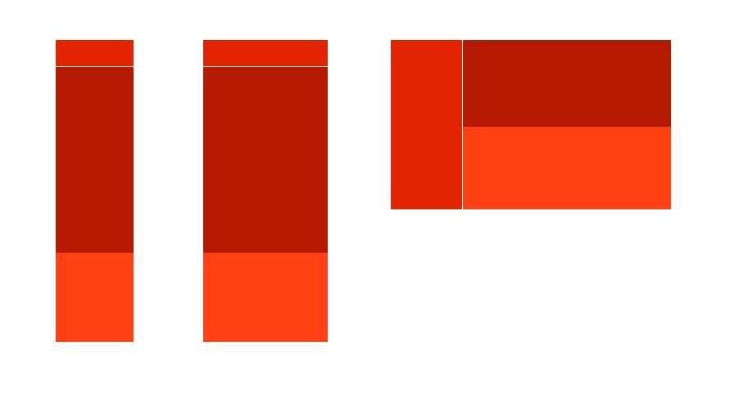
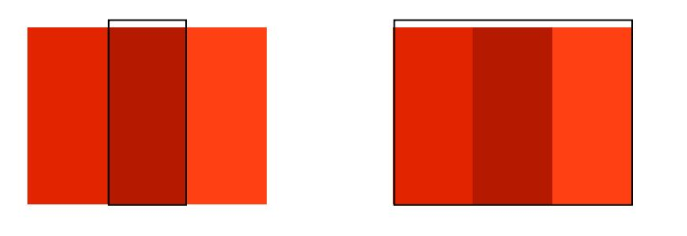
Dizajn paterni za responsive web
Fluid pattern
Column drop
Layout shifter
Off canvas

Slide 37
6 – Tehnike animacije interfejsa

Slide 38
Animacija interfejsa
Statični dizajn ne daje kontekst za dešavanja između dva stanja. Šta se dešava kada kliknemo na dugme? Kako se pojavi novo stanje?
Tranzicije između dva stanja su bitan faktor u postizanju dobrog korisničkog iskustva.
Ovo se postiže uz pomoć animacije.
Animacija daje pomaže korisnicima da se lakše snalaze u interakciji sa sistemom i ima posebnu estetsku vrednost

Slide 39

12 Osnovnih principa animacije
https://www.youtube.com/watch?v=yiGY0qiy8fY

Slide 40
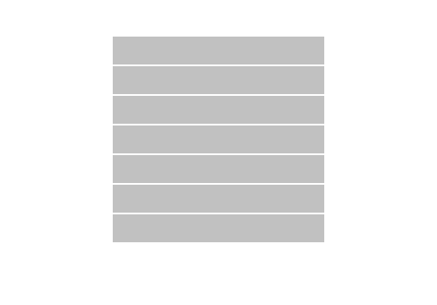
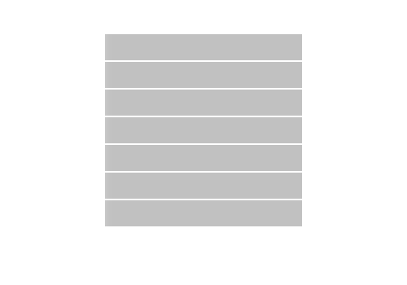
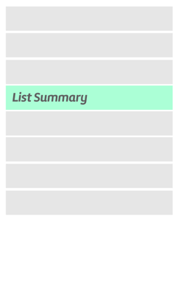
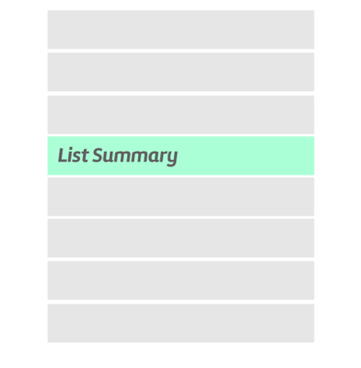
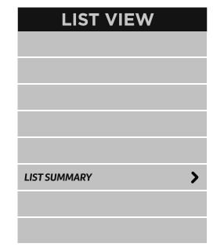
Animacija u kontekstu interfejsa
https://medium.com/@ruthiran_b/disneys-motion-principles-in-designing-interface-animations-9ac7707a2b43

Slide 41
7 – Perspektiva korisnika

Slide 42
Tri pitanja iz korisničke perspektive
Dobar dizajn će komunicirati tri stvari:
Šta je ovo?
Koja je korist za korisnika?
Šta treba da urade sledeće?

Slide 43
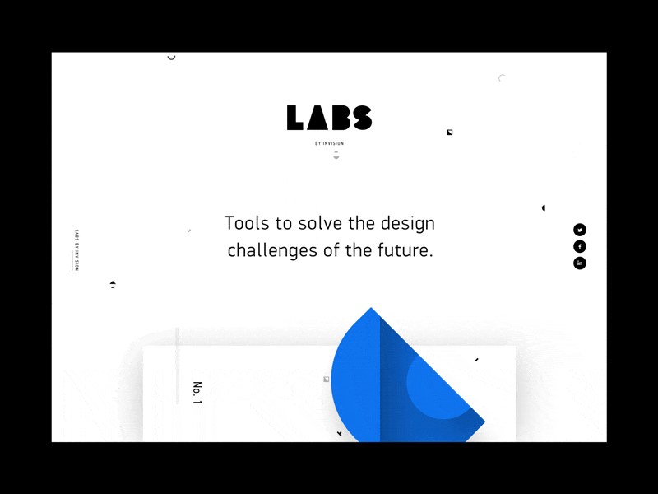
Šta je ovo?
Uvek je dobra ideja da imate naslov ili sliku (ili oboje) koji odgovara na pitanje: "Šta je ovo?”

Slide 44
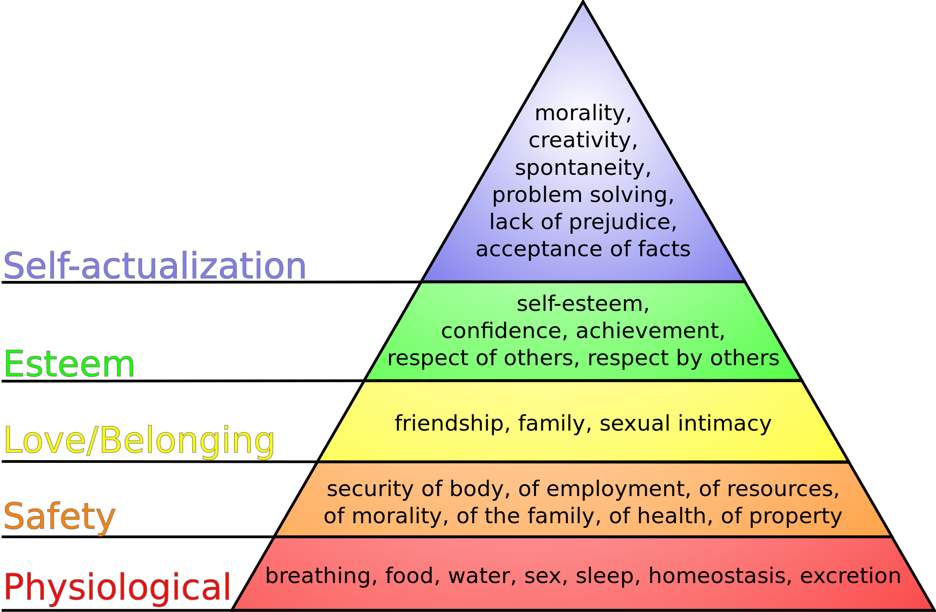
Koja je korist za korisnika?
Korisnička motivacija je hiljadu puta vrednija od lepote ili upotrebljivosti - za kompaniju - ali se tome posvećuje najmanje pažnje.

Slide 45
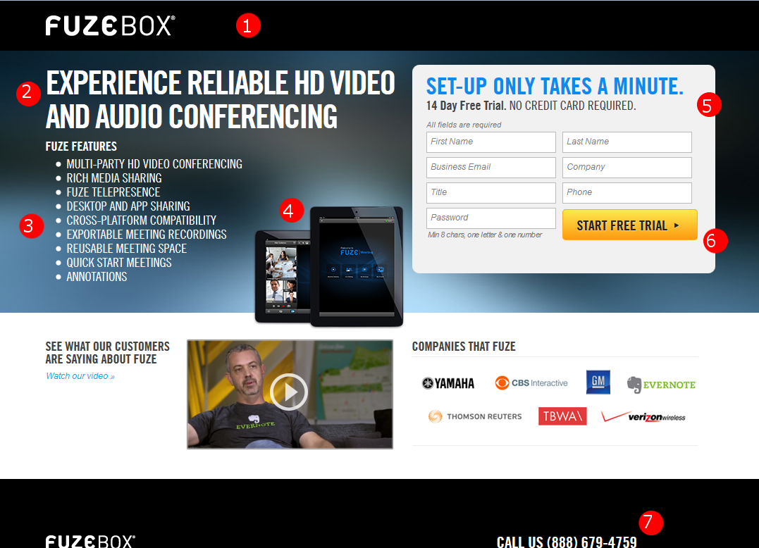
Šta treba da urade sledeće?
Ako korisnik razume šta je i motivisan je da nauči ili vidi više, njihova sledeća akcija treba da bude očigledna u dizajnu.

